Slide 1
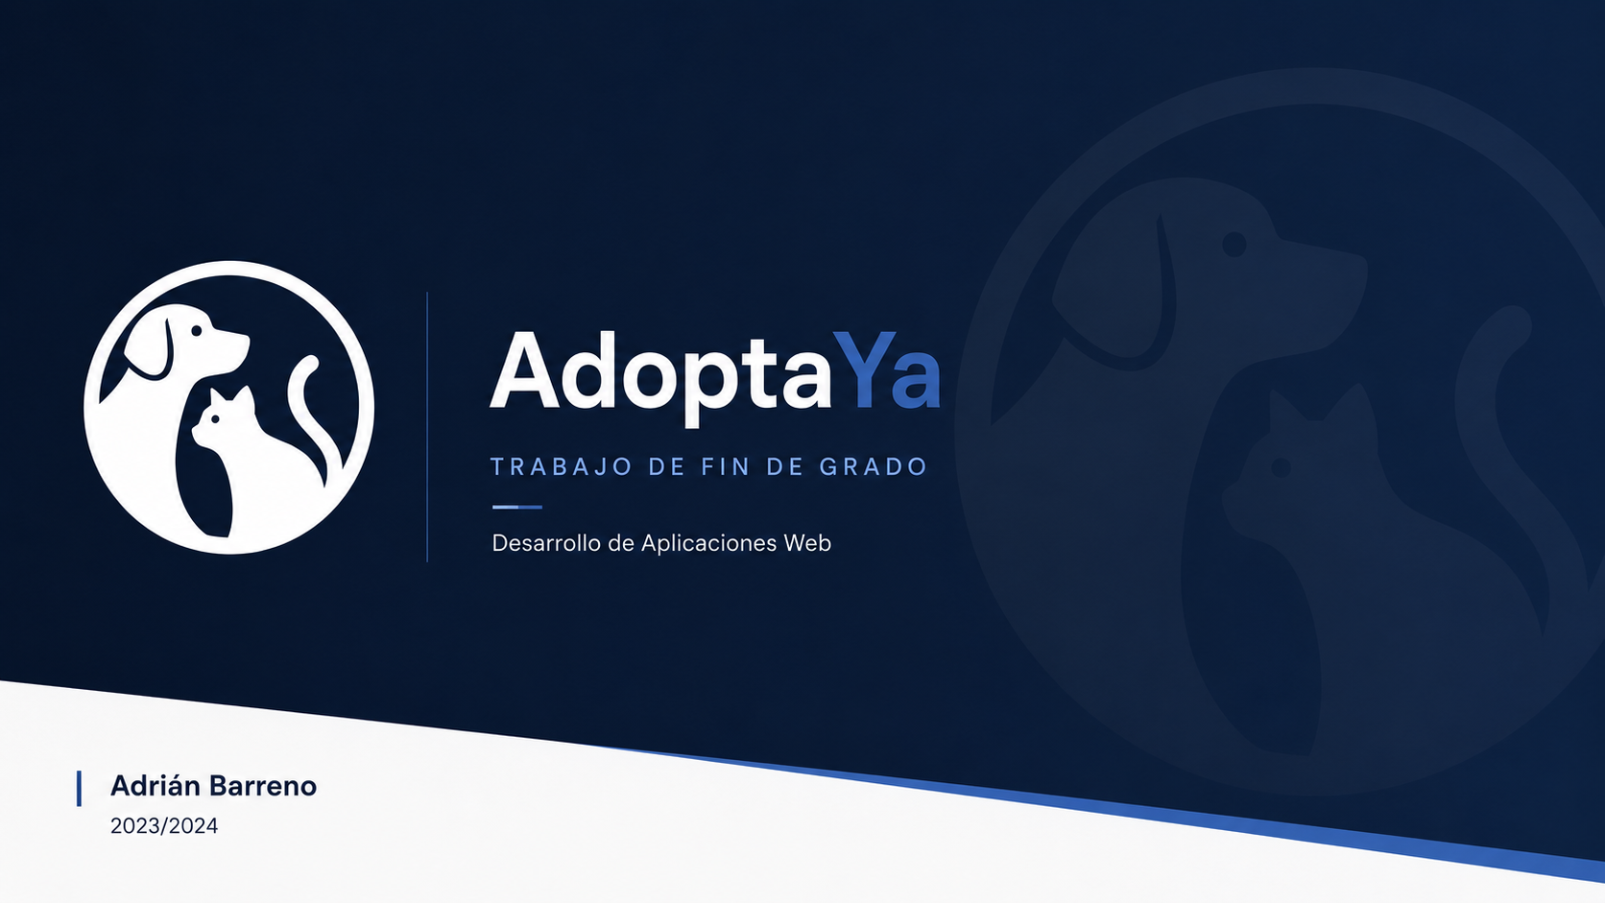
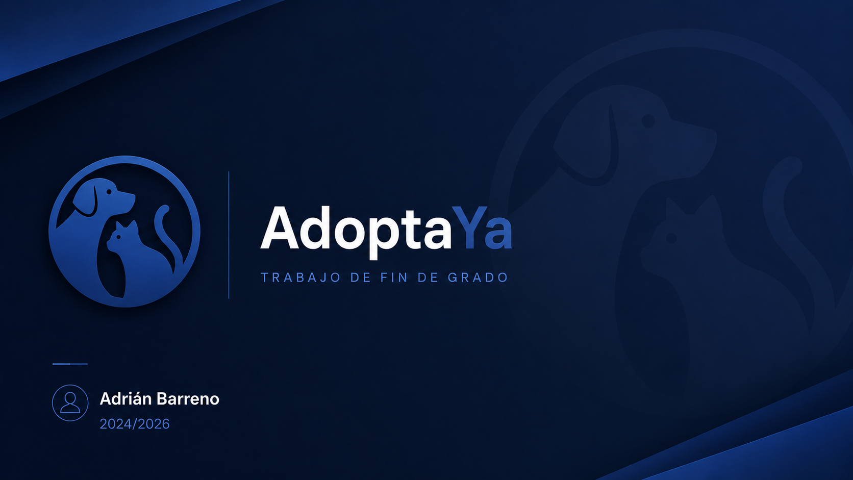

Slide 2
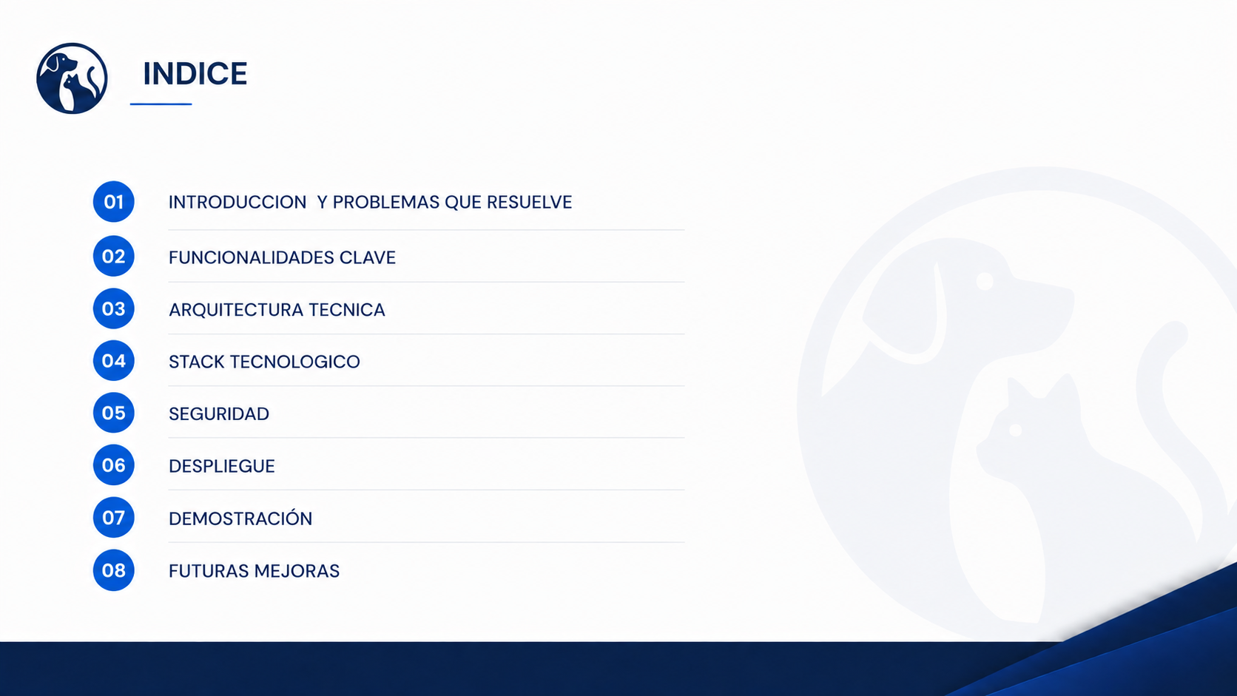

Slide 3

01
Introducción y problemas a resolver

Slide 4

INTRODUCCION Y PROBLEMAS QUE RESUELVE
La idea de mi proyecto nace de un problema en la actualidad. Una persona que quiere adoptar a una nueva mascota tiene que mirar en muchas redes, foros, blogs, etc. Con AdoptaYa lo que hacemos es centralizar toda esa información en un mismo punto, para que los usuarios puedan ver todo el catálogo de mascotas que hay de unos cuantos refugios verificados y no ir uno a uno.
PROBLEMAS A RESOLVER
Información dispersa
Procesos de adopción opacos
Falta de confianza en los refugios
Comunicación complicada
Gestión manual y desordenada

Slide 5
02
Funcionalidades
clave

Slide 6

FUNCIONALIDADES CLAVE
Catálogo de mascotas con filtros
Sistema de adopción realista
Autenticación y roles
Verificación de refugios
Gestión de mascotas del refugio
Subida de imágenes
Panel de administración
Chat interno

Slide 7
03
Arquitectura
técnica

Slide 8

ARQUITECTURA TECNICA
FRONTEND
BACKEND
BBDD
JSON
SQL

Slide 9
04
Stack tecnológico

Slide 10
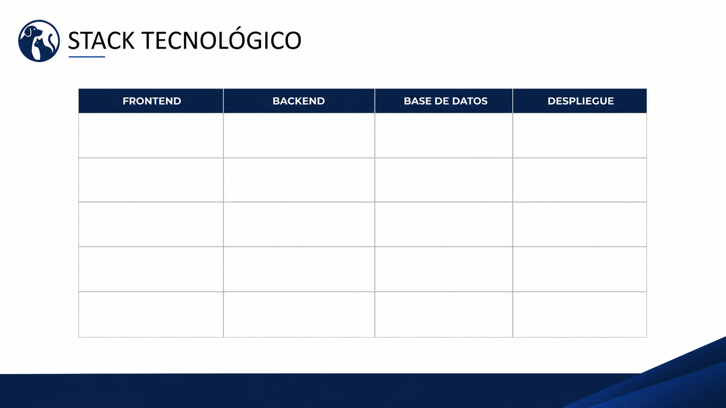
React
Node.js
MySQL
Docker
Vite
Nginx
Express
CSS
JWT
Multi-stage
Router casero
bcryptjs
Multer

Slide 11
05
Seguridad

Slide 12
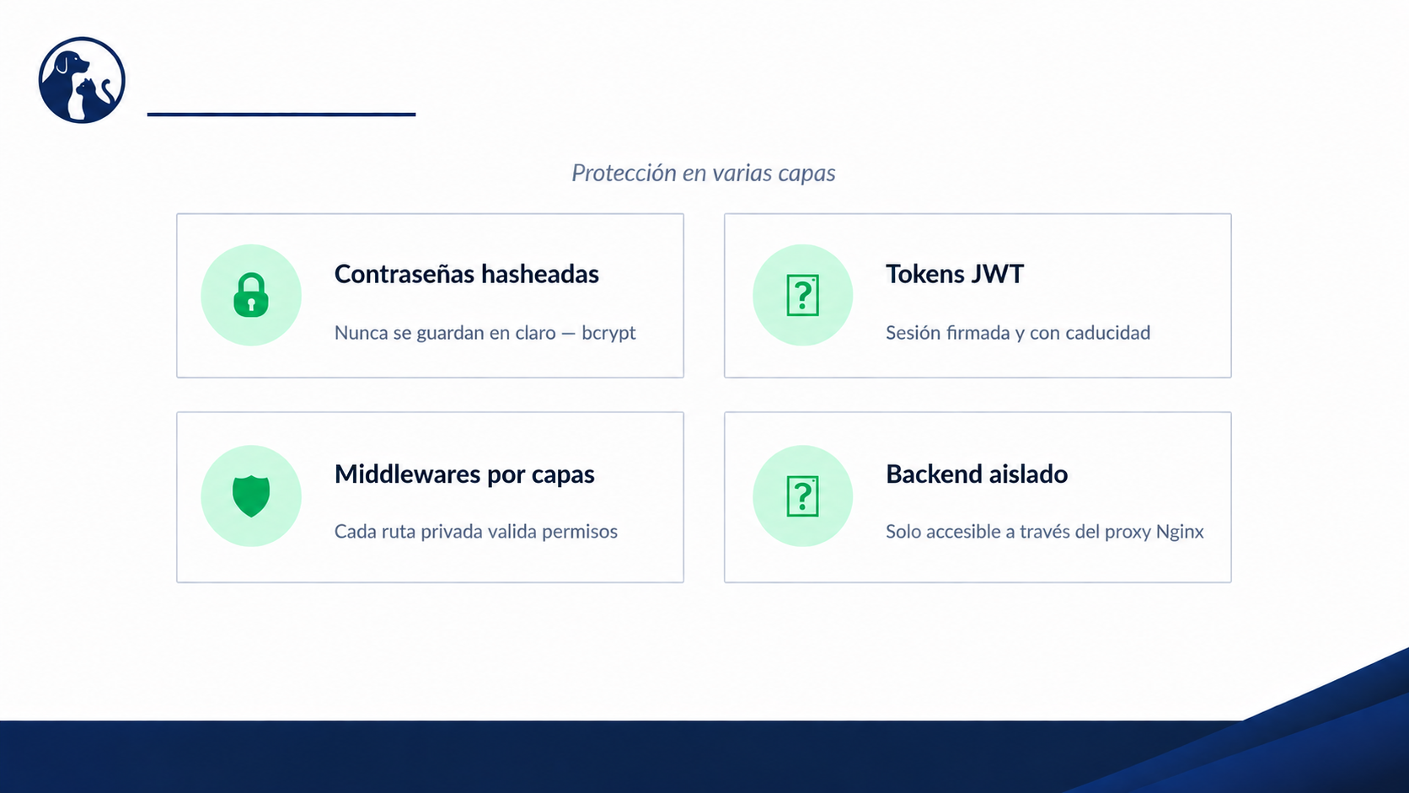
SEGURIDAD

Slide 13
06
Despliegue

Slide 14
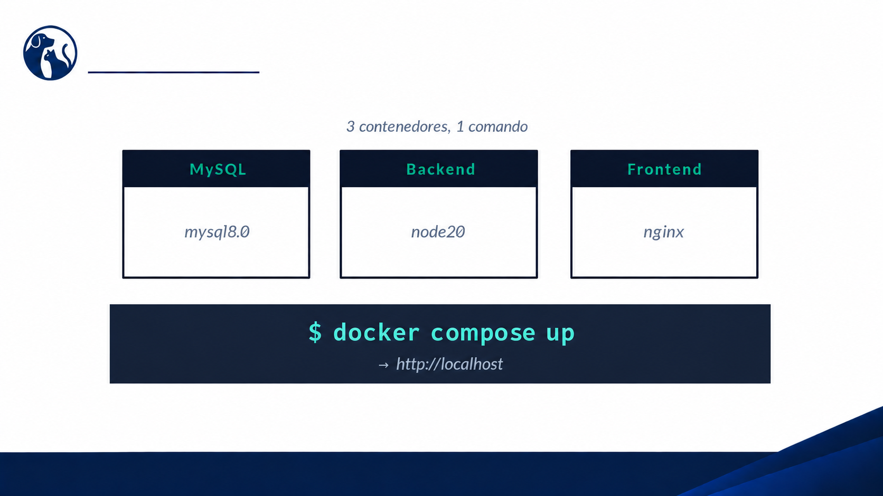
DESPLIEGUE

Slide 15
07
Demostración
Presentación y funcionamiento de la aplicación

Slide 16
08
Futuras mejoras

Slide 17

FUTURAS MEJORAS
Notificación de email en la verificación
Notificación por email
Galería de imágenes
Perfil de adoptante editable
Verificación de refugios automático
Mapa de refugios

Slide 18


